Slide 1
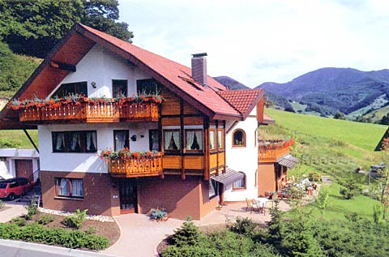
WO KANN MAN WOHNEN?

Slide 2
Wohnung objekts
Haus
Als Haus bezeichnet man allgemein jedes Gebäude, das
Menschen zum Wohnen, Unterkunft und Beschäftigung
dient.
Abteilung die Häuser:
1. Häuser nach Nutzung sind Bauernhaus, Wohnhaus,
Einfamilienwohnhaus und Mehrfamilienwohnhaus.

Slide 3
2. Häuser nach der Baukonstruktion zum Beispiel sind
Blockhaus, Grubenhaus, Skelettbau, Fachwerkhaus,
Umgebindehaus, Glashaus, Plattenbau und Massivbau.
3. Häuser nach der Stellung zu Nachbargebäuden sind
Freistehendes Haus, Doppelhaus und Reihenhaus.
4. Häuser nach der Form des Grundrisses sind Punkthaus,
Einraumhaus, Ehrenhof, Vierkanthof und Hofhaus.

Slide 4
das Bauernhaus
Ein Bauer kombiniert oft ein
Wohnhaus mit einer
Scheune zu einem Bauernhaus.
Darin ist Platz für
seine Familie und weitere
Verwandte wie zum
Beispiel die Großeltern. Die
angebaute Scheune
dient als Lager, Stall oder als
Unterstand für
landwirtschäftliches Gerät.

Slide 5
das Wohnhaus
Wohnhaus
1. Einfamilienwohnhaus:
Ein Gebäude mit genau einer
Wohnenheit.
2. Mehrfamilienhaus:
Ein Gebäude mit mehreren
Wohnungen.

Slide 6
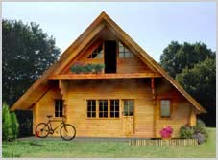
das Blockhaus
Ein Blockhaus oder eine
Blockhütte ist ein Gebäude mit
Wänden aus
übereinanderliegenden
Baumstämmen
("Naturstammhaus" bzw.
"Baumstammhaus") oder aus
Balken.

Slide 7
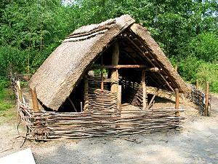
das Grubenhaus
Grubenhaus ist eine
Bezeichnung bronzezeitlicher
bis
mittelälterlicher Hausfunde, bei
denen die Archäologen
außer Pfostenlöchern der
Giebelpfosten eine
Ausschachtung des Innenraumes
fanden.

Slide 8
das Skelettbau
Unter Skelettbau, auch
Gerippebau genannt, versteht man
in der Architektur und im
Bauwesen eine Art des
Tragwerks eines Bauwerks. Dabei
wird der Rohbau des
Bauwerks aus Elementen
zusammengesetzt, die eine
primär tragende Funktion haben.
Wie bei einem Skelett
entsteht so eine Tragstruktur.

Slide 9
das Fachwerkhaus
Das Fachwerkhaus (schweizerisch:
Riegelhaus) hat ein
tragendes Gerüst aus Holz, bei dem
die Zwischenräume
meist mit einem Holz-Lehm-Verbund
oder Ziegelwerk
gefüllt sind. Die Fachwerkbauweise
war vom
Hochmittelalter bis in das
19. Jahrhundert eine der
vorherrschenden Bauweisen und in
Mitteleuropa nördlich
der Alpen bis nach England verbreitet.

Slide 10
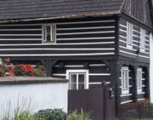
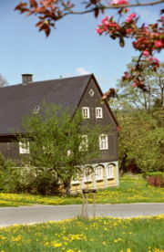
das Umgebindehaus
Das Umgebindehaus ist eine
Weiterentwicklung des
Blockhauses, und vor allem in
einem Gebiet von Schlesien
über die Oberlausitz und
Nordböhmen bis in die
Sächsische Schweiz verbreitet.

Slide 11
das Plattenbau
Plattenbauten sind vorwiegend aus
Betonfertigteilplatten hergestellte Gebäude, die
Plattenbauweise beschreibt demnach ein weit
verbreitetes Bauverfahren. In der
Umgangssprache
wird der Begriff Plattenbau häufig verengt auf
einheitlich gestaltete Wohnplattenbauten in
Großwohnsiedlungen, wie sie insbesondere in der
DDR verbreitet waren.

Slide 12
das Massivbau
Insbesondere in der Lehre an
Hochschulen oder
Universitäten und auch bei den
Prüfingenieure für
Bautechnik gilt diese Definition: Der
Begriff Massivbau
umfasst alle Baukonstruktionen aus
Mauerwerk, Beton,
Stahlbeton oder Spannbeton. Im
Gegensatz hierzu steht
der Leichtbau bzw. die Verwendung
anderer Materialien
wie zum Beispiel beim Holzbau, Stahlbau
oder Aluminiumbau.

Slide 13
das Doppelhaus
Zwei Wohnhäuser habenan der
Grundstücksgrenze eine gemeinsame Seitenwand.

Slide 14
das Reihenhaus
Die Bezeichnung Reihenhaus
wird im Bauwesen
verwendet und beschreibt
mehrere (mindestens
drei) aneinander gebaute
Wohngebäude.
Stoßen nur zwei Gebäude mit
ihren Seitenwänden
aneinander, spricht man von
einem Doppelhaus.

Slide 15
STRANDHOTEL HIDDENSEE
Ein Erlebnis ist auch unser Strandhotel Hiddensee. Es
Liegt direkt am Strand und bietet viel Komfort. Alle
Zimmer haben Bad und WC und einen Balkon. Es gibt
ein Hallenbad mit Sauna, einen Privatstrand, eine
Terrasse, eine Bar, ein Cafe, ein Restaurant, eine
Diskothek, einen Leseraum, ein Fernsehzimmer…
Urlaub in unserem Strandhotel ist ein Erlebnis.

Slide 16
Urlaub auf der Ostseeinsel Hiddensee ist ein Erlebnis. Es
gibt keine Industrie und Autos dürfen auf der Insel nicht
Fahren, denn Hiddensee ist ein Naturschutzgebiet. Die
Strände sind sauber die Wiesen und Wälder sind noch
nicht zerstört. Hier finden Soie Ruhe und Erholung.

Slide 17
Literatur: Internet (Haus – Wikipedia)
Themen neu 1 (Kursbuch)

